Slide 1
对对联
你说的都队
团队成员： 黄光奎、林怡鹏、赖河

Slide 2
1
项目介绍
目录
2
实现原理
3
数据预处理
CONTENTS
4
核心代码分析

Slide 3
在春节时，挨家挨户需要贴对联，这时市面上的对联大都重复，没有新意，用户想要获取一些能表达自己心意的对联自己使用或者送给亲朋好友，这时候我们的智能对对联程序就解决了用户的需求
用户构思出上联，AI可以根据输入的上联智能生成下联，
项目介绍

Slide 4
2.实现原理
项目的实现主要使用了seq2seq模型，将输入序列映射到不一定等长的输出序列，实现了用户输入上联自动生成下联的效果。
数据加载
数据预处理
模型构建
模型训练

Slide 5
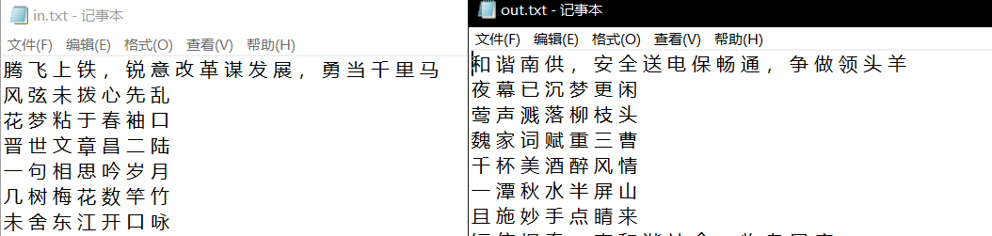
2.实现原理
数据加载
in与out文件的内容对应着上联与下联，数据集上保持上下联长度相等

Slide 6
2.实现原理
数据预处理
这一步是控制输出长度，使其与输入数据等长，后续方便投喂给模型。

Slide 7
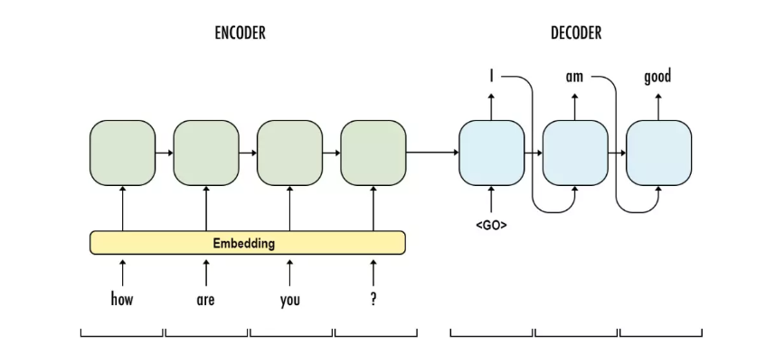
2.实现原理
模型构建
构建seq2seq模型，将encode的编码作为decode的输入

Slide 8
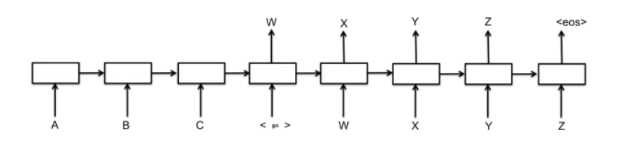
2.实现原理
模型训练
模型读取预处理好的数据进行训练，图中每个长方格看做一个RNN单元，通过输入来预测输出值

Slide 9
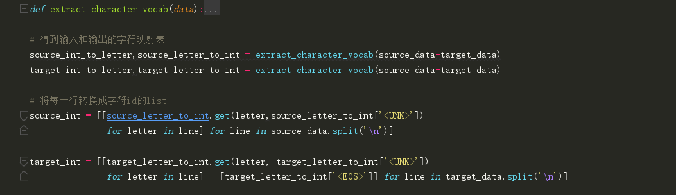
3.数据预处理（难点、实现方案）
文本的数据预处理无非是将文本转化为模型可理解的数字,我们创建输入和输出的字符映射表，并且将文本文件转化为数字list

Slide 10
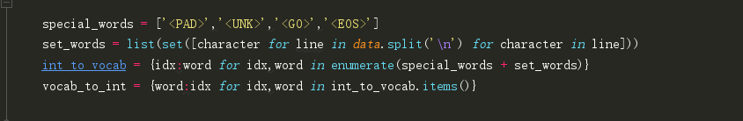
3.数据预处理（难点、实现方案）
在这里我们需要加入以下四种字符，<PAD>主要用来进行字符补全，<EOS>和<GO>都是用在Decoder端的序列中，告诉解码器句子的起始与结束，<UNK>则用来替代一些未出现过的词或者低频词。

Slide 11
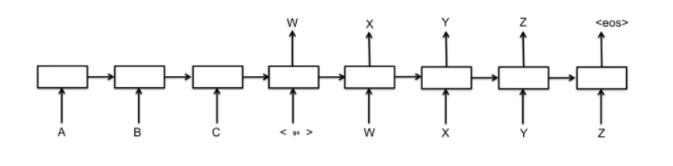
3.数据预处理（难点、实现方案）
我们此时只看右边的Decoder端，可以看到我们的target序列是[<go>, W, X, Y, Z, <eos>]，其中<go>，W，X，Y，Z是每个时间序列上输入给RNN的内容，我们发现，<eos>并没有作为输入传递给RNN。因此我们需要将target中的最后一个字符去掉，同时还需要在前面添加<go>标识，告诉模型这代表一个句子的开始。

Slide 12
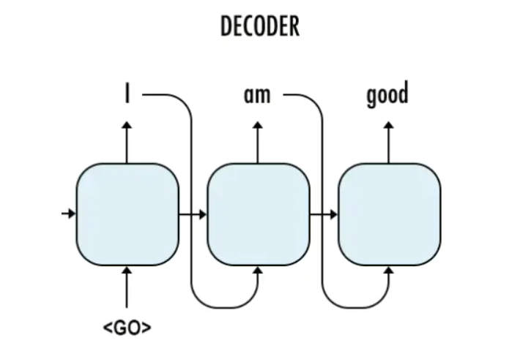
3.数据预处理（难点、实现方案）
这个图代表我们的predict阶段，在这个阶段，我们没有target data，这个时候前一阶段的预测结果就会作为下一阶段的输入。

Slide 13
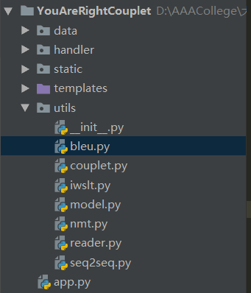
4.核心代码分析

Slide 14
4.核心代码分析
model.py : 初始化模型参数，包括了模型的输入，输出，训练断点，模型预测等对模型的操作
bleu.py : 评测数据从文字转为机器语言的翻译的质量，在网络训练过程中作为loss指标进行优化
seq2seq.py : 文本的预处理，对seq2seq模型结构的设置，设置encoder、decoder

Slide 15
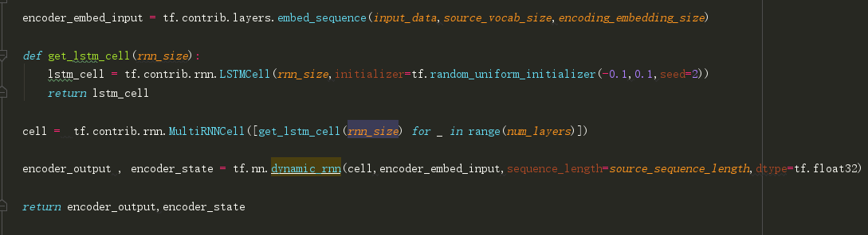
4.核心代码分析
在Encoder端，我们需要进行两步，第一步要对我们的输入进行Embedding，再把Embedding以后的向量传给RNN进行处理。
在Embedding中，我们使用tf.contrib.layers.embed_sequence，
它会对每个batch执行embedding操作。

Slide 16
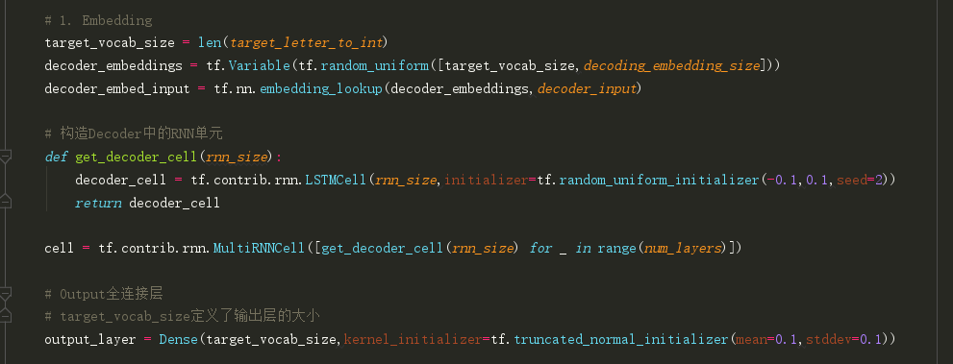
4.核心代码分析
在decode端 ：对target数据进行处理,构造Decoder,Embedding,构造Decoder层,构造输出层，输出层会告诉我们每个时间序列的RNN输出结果,Training Decoder,Predicting Decoder

Slide 17
谢谢观看

